Slide 1
TRƯỜNG TIỂU HỌC PHÚC LỢI
TIẾNG VIỆT

Slide 2
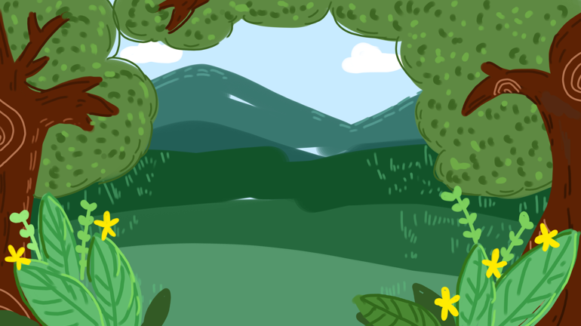




GIẢI CỨU NHỮNG CHÚ CHIM
PLAY

Slide 3
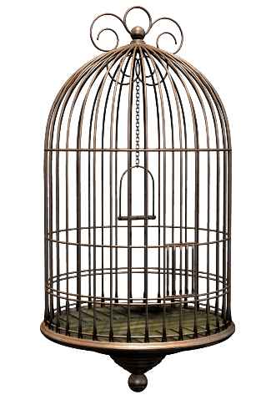






Slide 4

Câu 1:
- Đọc đoạn 1 bài “Cả nhà đi chơi núi”
- Trả lời câu hỏi: Nam và Đức được bố mẹ cho đi đâu?

Slide 5
Câu 2:
Đọc đoạn 2 và đoạn 3 bài “Cả nhà đi chơi núi”
Giải nghĩa từ: “Khúc khuỷu”

Slide 6
Câu 3: Trả lời câu hỏi:
Qua bài đọc, con có nhận xét gì về gia đình Nam?

Slide 7



CHỦ ĐỀ
2
TIẾT 3

Slide 8
5
Chọn từ ngữ để hoàn thiện câu và viết câu vào vở.
thấp
khúc khuỷu
hào hứng
Đường lên núi quanh co, .
(…)

Slide 9



VIẾT

Slide 10
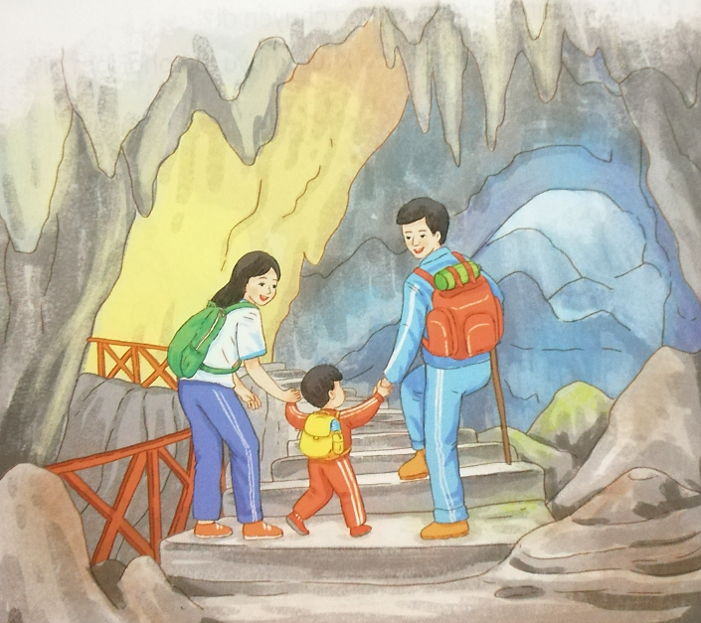
6
Quan sát tranh và dùng từ ngữ trong khung để nói theo tranh
cảnh vật
thú vị
đi chơi
Cả nhà cùng nhau đi chơi núi. Cảnh vật ở đây thật thú vị.

Slide 11
CHỦ ĐỀ
2
TIẾT 4

Slide 12

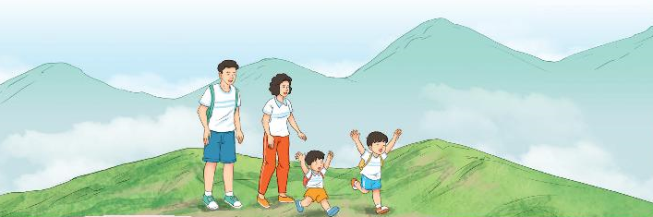
7
NGHE VIẾT
Nam và Đức được đi chơi núi. Đến đỉnh núi, hai anh em vui sướng hét vang.

Slide 13
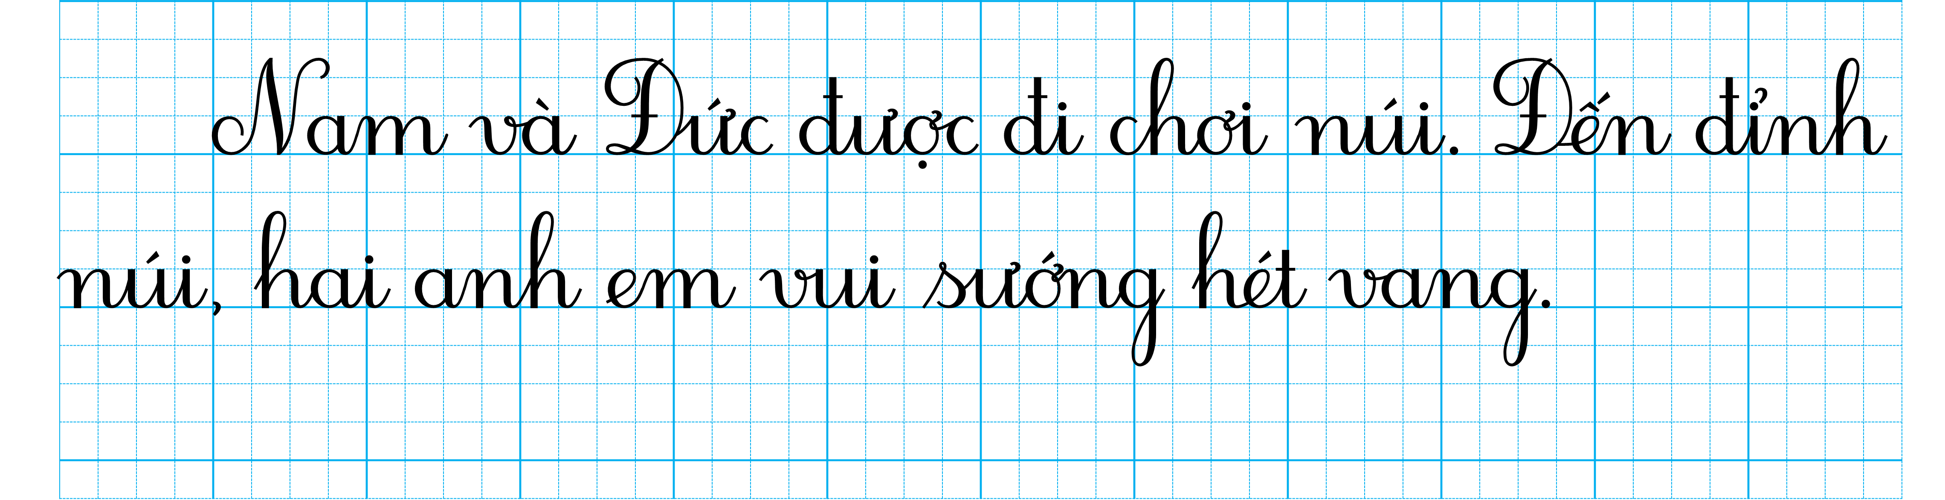
7
NGHE VIẾT

Slide 14





8
Chọn vần phù hợp thay cho ô vuông
a. uyp hay uyu
đèn tuýp
khuỷu tay
b. uynh hay uych
huých tay
phụ huynh
Notes:
Huých tay Hất mạnh một cái. Huých khuỷu tay vào người đứng sát bên.

Slide 15
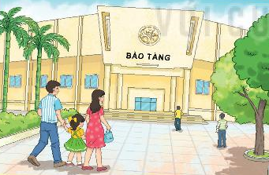
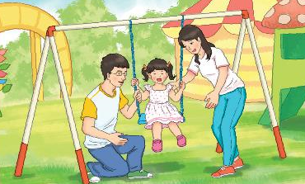
9
Kể về một lần em được đi chơi cùng gia đình.
BẢO TÀNG

Slide 16
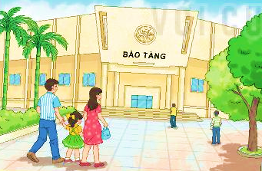
TRANH 1
BẢO TÀNG

Slide 17
TRANH 2

Slide 18
9
Kể về một lần em được đi chơi cùng gia đình.
- Em cùng gia đình đi chơi ở đâu?
- Em thấy nơi mình đến chơi có đẹp không, có thú vị không?
- Em thích nhất điều gì ở nơi mình đến chơi?
- Em có thích chuyến đi chơi đó không?
- Em có muốn được đến đó chơi thêm lần nào nữa không?
BẢO TÀNG
Notes:
Em cùng gia đình đi chơi ở đâu? (về quê, leo núi, đi tắm biển, đi chùa, công viên, trung tâm thương mại…)
Em thấy nơi mình đến chơi có đẹp không, có thú vị không?
Em thích nhất điều gì ở nơi mình đến chơi? (khung cảnh đẹp, không khí trong lành, nhiều món ăn ngon, trang trí hấp dẫn…)
Em có thích chuyến đi chơi đó không? Em có muốn được đến đó chơi thêm lần nào nữa không?

